Slide 1

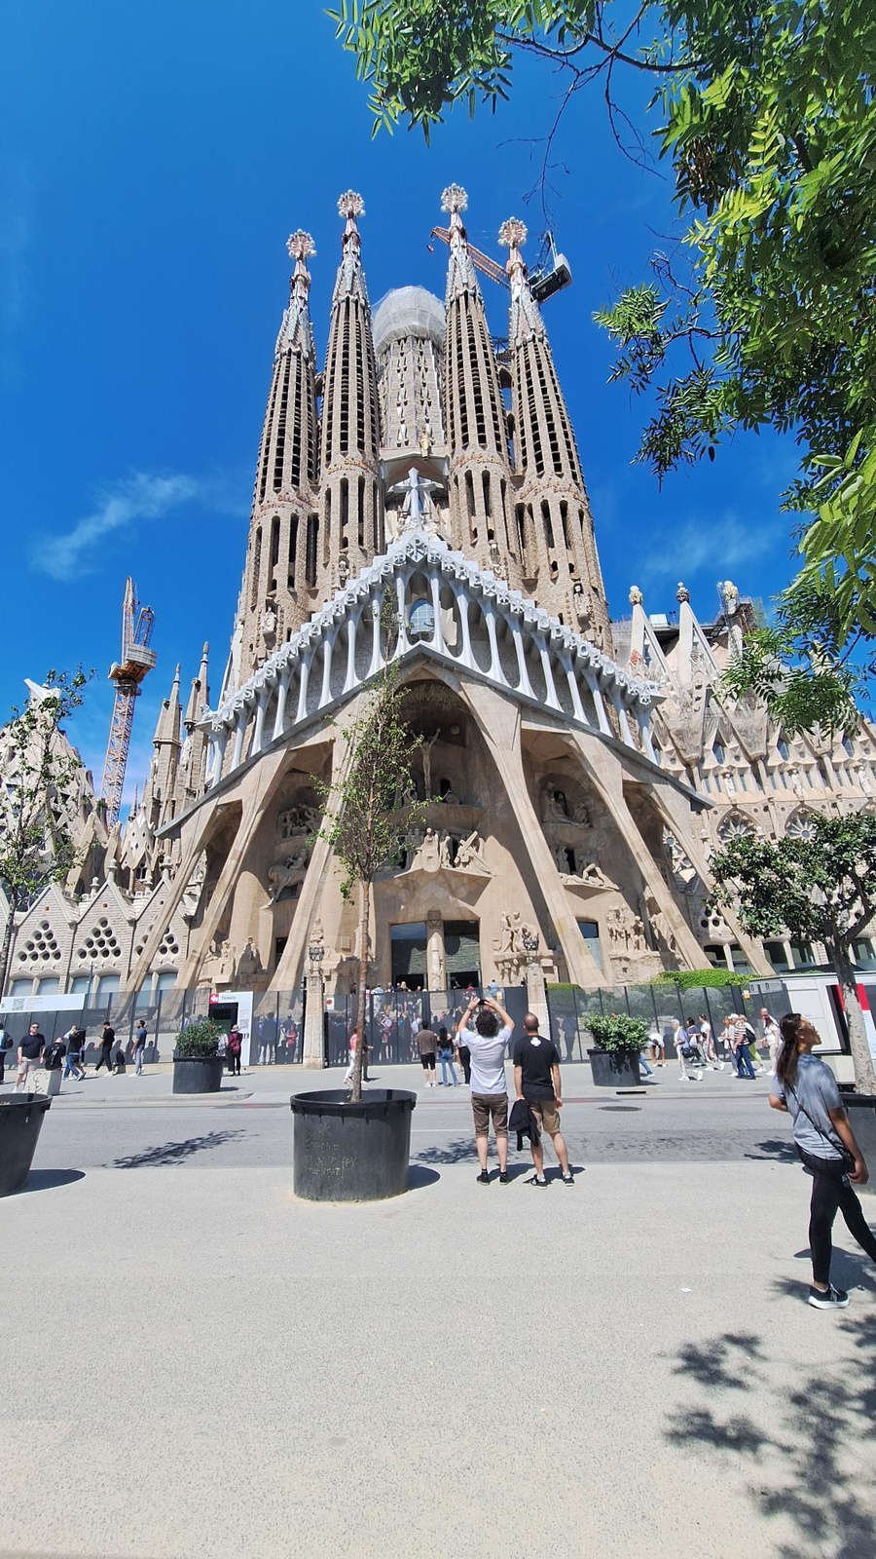


Barcelona - Španělsko
Číslo projektu: 2023-1-CZ01-KA121-VET-000135958
DENISA MRÁZKOVÁ
I3.A
POČITAČOVÁ GRAFIKA
2023/2024

Slide 2


Obsah
Místo
pobytu
Trvání
pobytu
Firma
Organizační struktura
firmy
Popis vykonávaných činností
Volnočasové
aktivity
Získané dovednosti

Slide 3


Barcelona je hlavní město Katalánska, současně i sídlem provincie Barcelona.
Rozloha : 101,3 km²
V celé aglomeraci, která zahrnuje i okolní města a obce, žije až 4,8 milionu obyvatel, což z ní činí pátou nejlidnatější metropolitní oblast v Evropské unii.
MÍSTO POBYTU
Barcelona, Španělsko

Slide 4


Trvání pobytu
Květen
Červen
Mon | Tue | Wed | Thu | Fri | Sat | Sun
 |  | 1 | 2 | 3 | 4 | 5
6 | 7 | 8 | 9 | 10 | 11 | 12
13 | 14 | 15 | 16 | 17 | 18 | 19
20 | 21 | 22 | 23 | 24 | 25 | 26
27 | 28 | 29 | 30 | 31
Od 19. 5.
do 8. 6.
Mon | Tue | Wed | Thu | Fri | Sat | Sun
 |  |  |  |  | 1 | 2
3 | 4 | 5 | 6 | 7 | 8 | 9
10 | 11 | 12 | 13 | 14 | 15 | 16
17 | 18 | 19 | 20 | 21 | 22 | 23
24 | 25 | 26 | 27 | 28 | 29 | 30

Slide 5

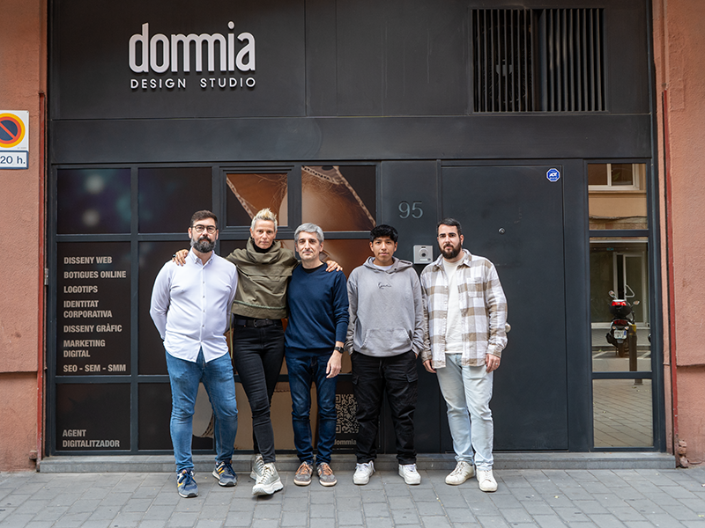
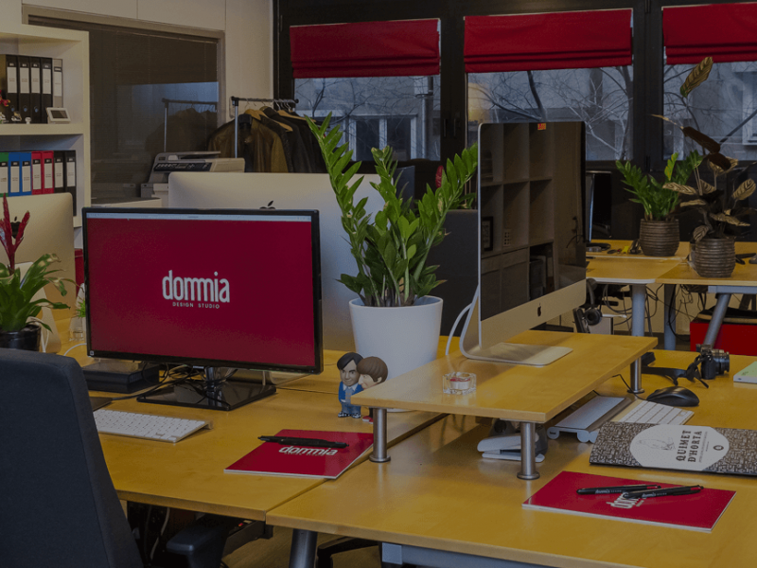
Firma
Dommia
Grafické studio
Grafická a multimediální designová agentura, která nabízí služby tvorby firemní identity a značky, interaktivní vývoj projektů, správu sociálních sítí, fotografickou a video produkci a hosting & cloud.

Slide 6

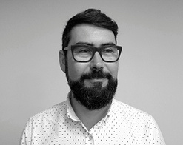
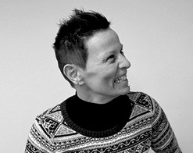
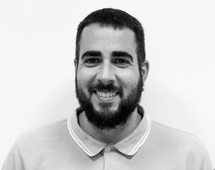
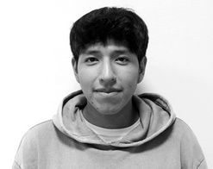
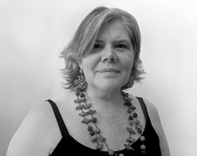
STRUKTURA FIRMY
JOSE MARIA PUEYO
CEO / EXECUTIVE DIRECTOR
IOLANDA RODRÍGUEZ
ART DIRECTOR / SOCIAL MEDIA MANAGER
ALVARO CAMACHO
PROGRAMMER
RAFAEL ALCON
INTERN PROGRAMMER
SUSANNA CUADRAS
EDITOR

Slide 7

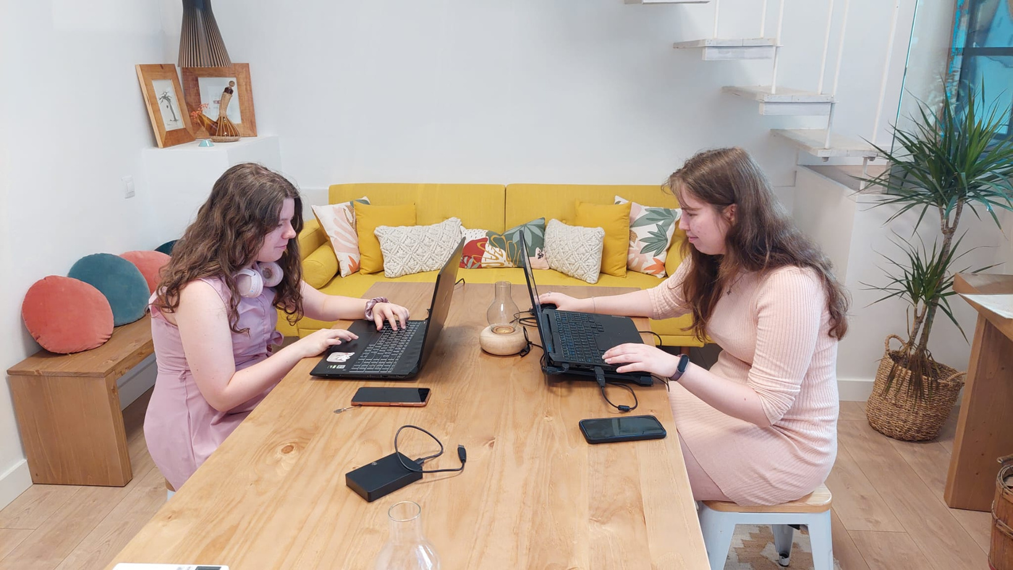
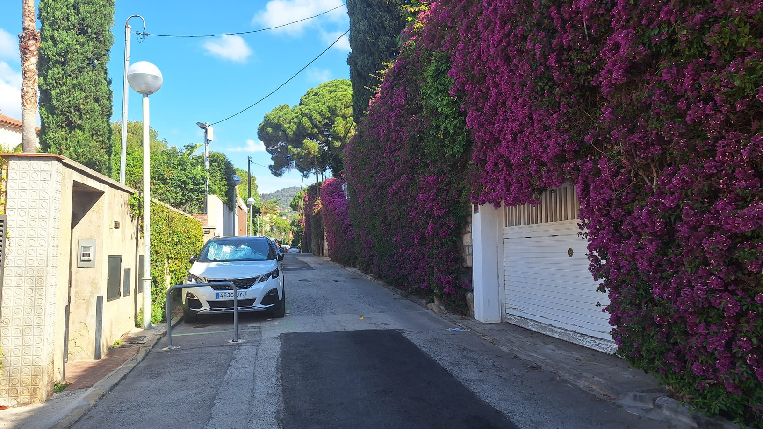
VYKONÁVANÉ
ČINNOSTI
Editování fotek
pro webové stránky.
Focení ulic

Slide 8

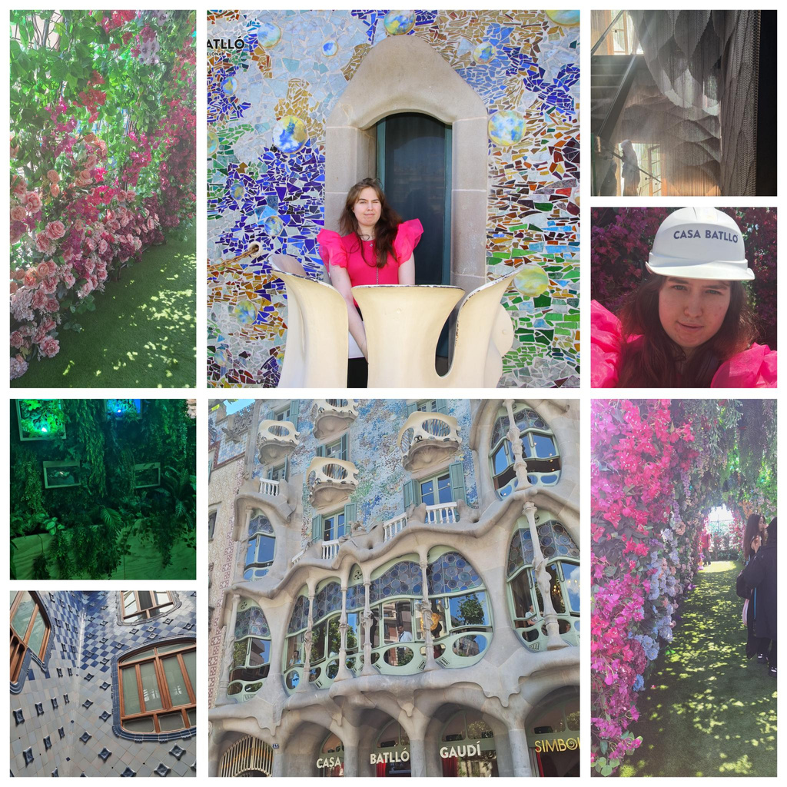
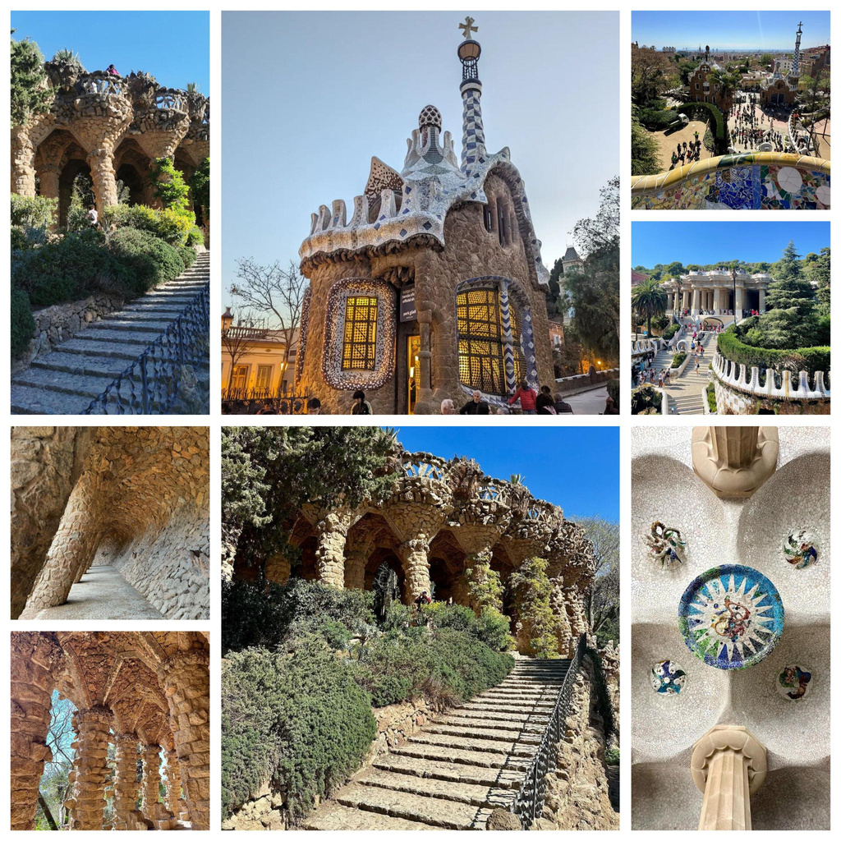
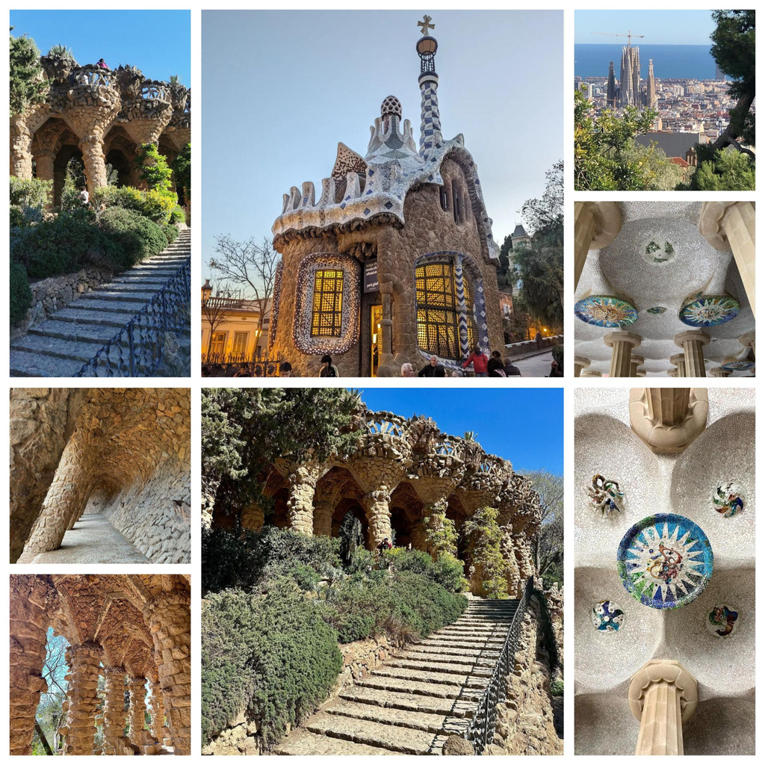
VOLNOČASOVÉ
AKTIVITY
Casa Batlló
Casa Batlló je secesní dům v Barceloně sousedící s Casa Amatller.
Stavbu, vystavěnou v roce 1877, přestavěl v letech
1905–1907 na objednávku textilního magnáta Josepa Batlló i Casanovase slavný španělský architekt Antoni Gaudí
Park Güell
Rozlehlý park s architektonickými prvky situovaný nad Barcelonou.
Park navrhl katalánský architekt Antoni Gaudí původně jako zahradní město pod názvem Parc Güell.

Slide 9
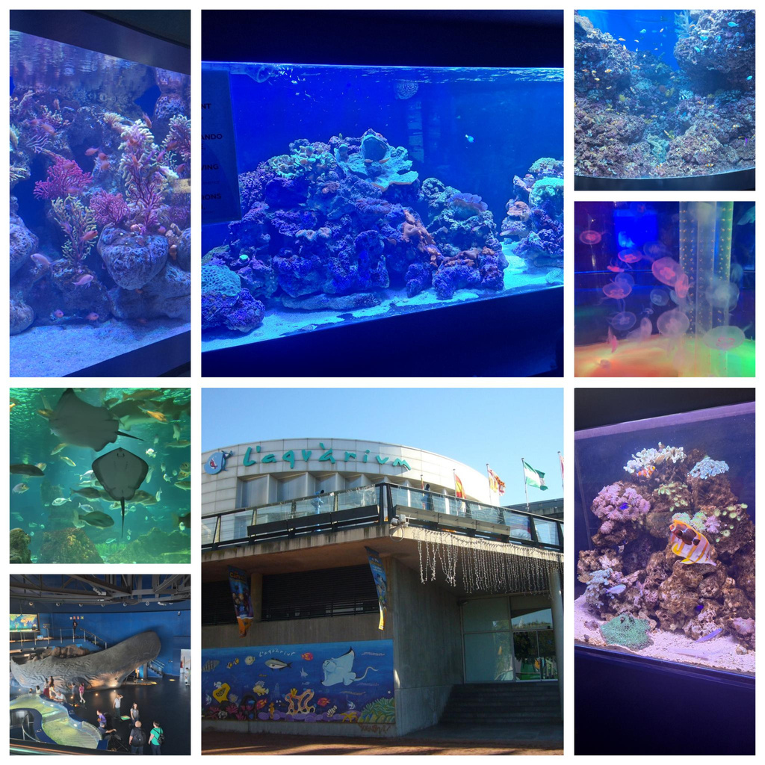
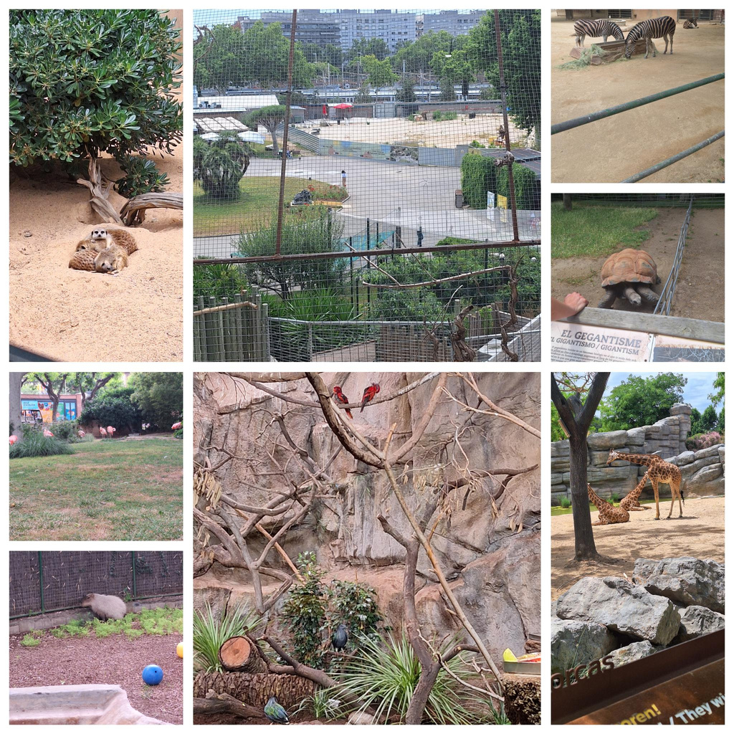
L’Aquarium
Aquarium Barcelona je akvárium nacházející se v Port Vell, přístavu v Barceloně.
35 akvárií v zařízení je domovem 11 000 zvířat představujících 451 druhů.
Zoo Barcelona
Barcelona Zoo je zoologická zahrada v Parc de la Ciutadella v Barceloně.
Zoo bývala mezinárodně známá jako domov Sněhové vločky, jediné známé albínské gorily, která zemřela v roce 2003.

Slide 10

ZÍSKANÉ
DOVEDNOSTI
Samostatnost
Zlepšení anglického a španělského jazyka
Komunikační schopnosti
Poznání nové země a kultury
Orientační smysl

Slide 11
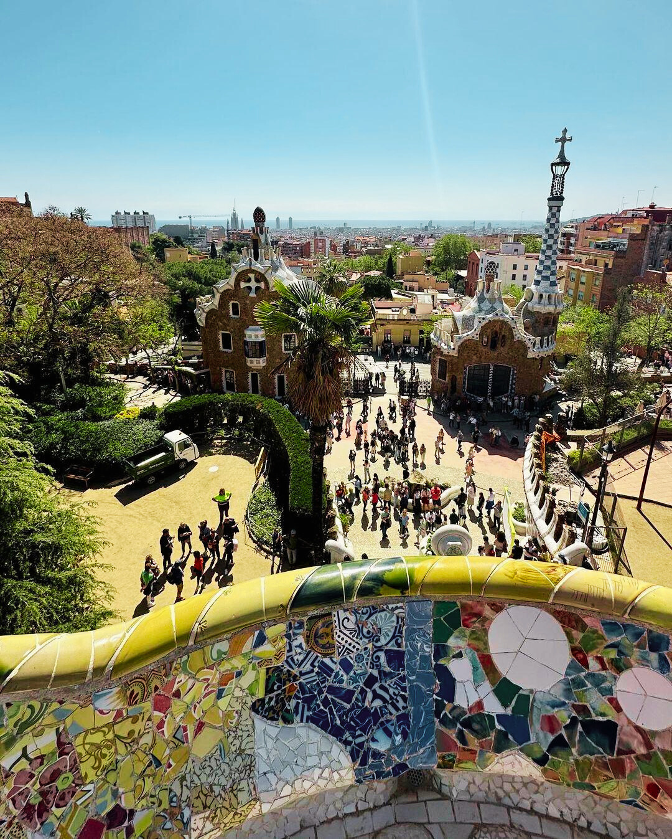
DĚKUJI ZA POZORNOST

